Slide 1
Набор 16.

Slide 2
Сквозь волнистые туманы пробирается луна.

Slide 4
В тайге водятся хищные животные: волки, рыси.

Slide 6
Школьники готовятся к новому учебному году.

Slide 8
Много работы в яблоневом саду ранней весной.

Slide 10
На берегу моря раскинулся спортивный лагерь.

Slide 12
Скоро небо покроется тучами, заморосит дождь.

Slide 14
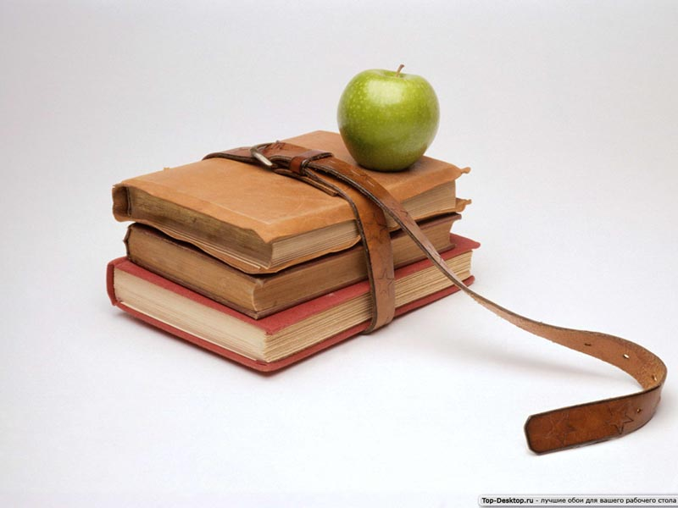
Набор 16.

Slide 15
В садах и парках можно увидеть овсянок.

Slide 17
Ученики и их родители посетили базу отдыха.

Slide 19
Кубанская земля кормит людей как мать детей.

Slide 21
В недрах Кубани таятся запасы каменной соли.

Slide 23
Полевые мыши, суслики, хомяки питаются зерном.

Slide 25
Утром лес наполняется пением различных птиц.

